Slide 1
O Renascimento foi um movimento cultural, econômico e político que surgiu na Itália do século XIV, se consolidou no século XV e se estendeu até o século XVII por toda a Europa. Inspirado nos valores da Antiguidade Clássica e gerado pelas modificações estruturais da sociedade, resultou na reformulação total da vida medieval, dando início à Idade Moderna.

Slide 2
O Renascimento originou-se na Itália, devido ao florescimento de cidades como Veneza, Gênova, Florença, Roma e outras.
Elas enriqueceram com o desenvolvimento do comércio no Mediterrâneo dando origem a uma rica burguesia mercantil que, em seu processo de afirmação social, se dedicou às artes, juntamente com alguns príncipes e papas.

Slide 3
Cultura Renascentista
A cultura renascentista teve quatro características marcantes, a saber:
Racionalismo - os renascentistas estavam convictos de que a razão era o único caminho para se chegar ao conhecimento, e que tudo podia ser explicado pela razão e pela ciência.
Experimentalismo - para eles, todo conhecimento deveria ser demonstrado através da experiência científica.
Individualismo - nasceu da necessidade do homem conhecer a si próprio, buscando afirmar a sua própria personalidade, mostrar seus talentos, atingir a fama e satisfazer suas ambições, através da concepção de que o direito individual estava acima do direito coletivo.
Antropocentrismo - colocando o homem como a suprema criação de Deus e como centro do universo.

Slide 4
O Humanismo Renascentista
O humanismo foi um movimento de glorificação do homem e da natureza humana, que surgiu na Itália em meados do século XIV.

Slide 5
Renascimento Literário
O Renascimento deu origem a grandes gênios da literatura, entre eles:
Dante Alighieri: escritor italiano autor do grande poema "Divina Comédia".
Maquiavel: autor de "O Príncipe", obra precursora da ciência política onde o autor dá conselhos aos governadores da época.
Shakespeare: considerado um dos maiores dramaturgos de todos os tempos. Abordou em sua obra os conflitos humanos nas mais diversas dimensões: pessoais, sociais, políticas. Escreveu comédias e tragédias, como "Romeu e Julieta", "Macbeth", "A Megera Domada", "Otelo" e várias outras.
Miguel de Cervantes: autor espanhol da obra "Dom Quixote", uma crítica contundente da cavalaria medieval.
Luís de Camões: teve destaque na literatura renascentista em Portugal, sendo autor do grande poema épico "Os Lusíadas".

Slide 6
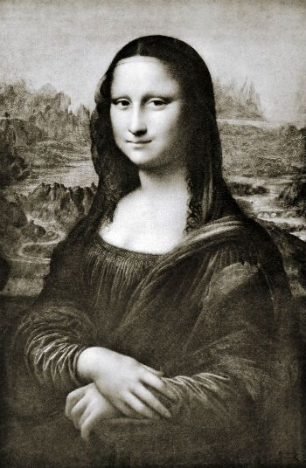
Renascimento Artístico
No século XVI, o principal centro de arte renascentista passou a ser Roma. Os principais artistas plásticos do renascimento foram:
Leonardo da Vinci: Matemático, físico, anatomista, inventor, arquiteto, escultor e pintor, ele foi um gênio absoluto. A Mona Lisa e A Última Ceia são suas obras primas.

Slide 7
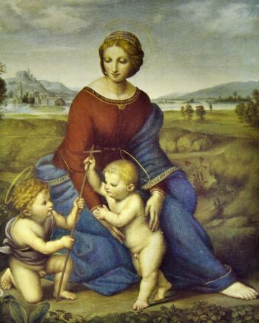
Rafael Sanzio: foi um mestre da pintura, famoso pela doçura de suas madonas. AMadona do Prado foi considerada a mais perfeita

Slide 8
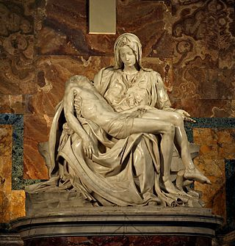
Michelangelo: artista italiano cuja obra foi marcada pelo humanismo. Além de pintor foi um dos maiores escultores do Renascimento. Entre suas obras destacam-se a Pietá, David, O teto da Capela Sistina, A Criação de Adão e O Juízo Final.

